Slide 1


Case Study Pelatihan Data Science for Non-Programmers
Kelompok 3
Iskandar
Silvia Rahmawati
Mukhamad Hafidz
Kharisma Muhammad

Slide 2
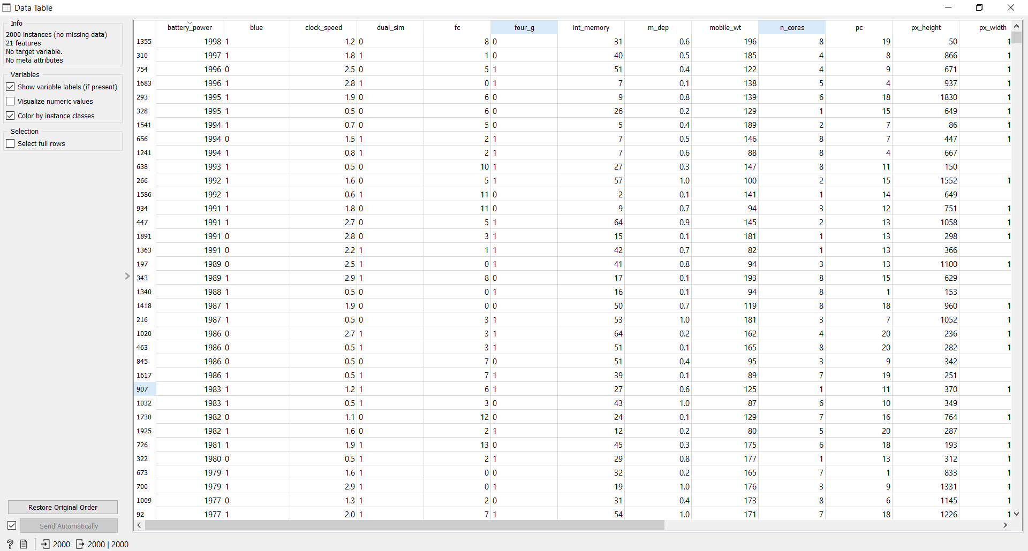
Dataset 1 – Understanding Data
File Phone.csv mempunyai:
2.000 records
21 kolom
null data yang missing/ tidak valid
15 kolom tipe numerik, 6 tipe kategorikal

Slide 3
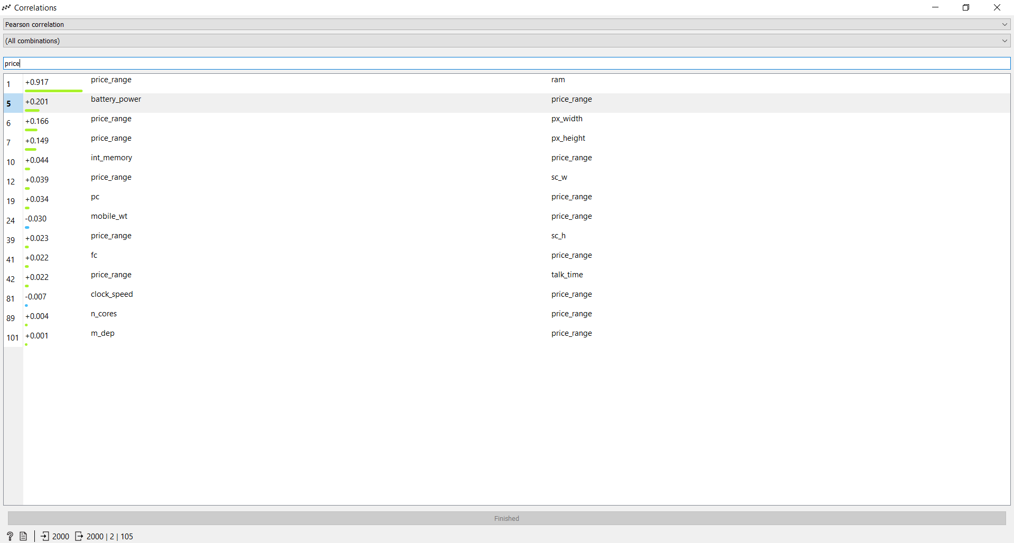
Dataset 1 – Understanding Data
Korelasi linear kolom yang mempengaruhi price_range cenderung rendah kecuali:
ram
battery_power
px_height
px_width

Slide 4
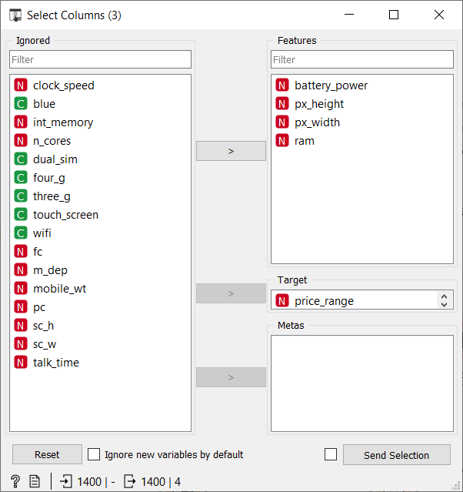
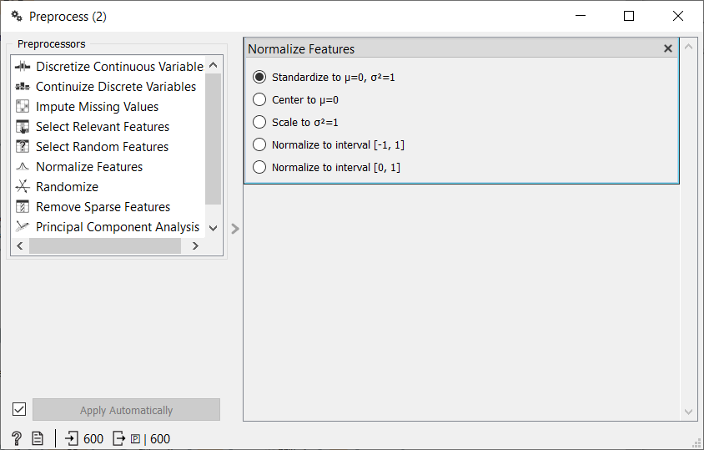
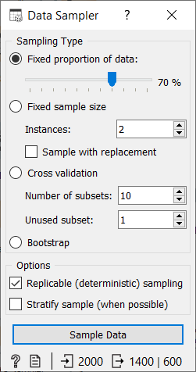
Dataset 1 – Data Preprocessing
Normalize Feature
Feature Selection
Proporsi data training dan data testing 70:30

Slide 5
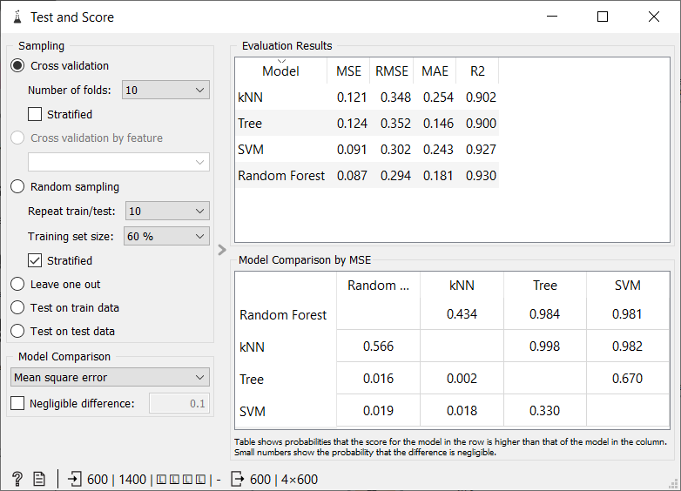
Dataset 1 – Machine Learning & Evaluation
Pilihan model: kNN, tree, SVM, dan Random Forest
Evaluasi hasil model : Cross Validation
Metric performance model: R² dengan nilai tertinggi didapatkan oleh Random Forest

Slide 6
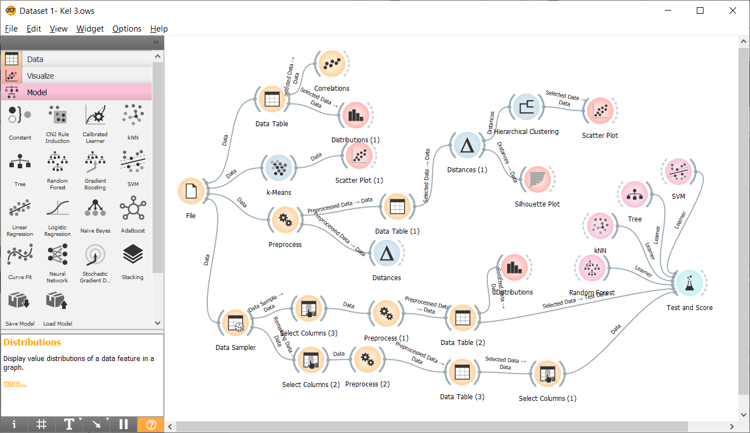
Dataset 1 – Machine Learning & Evaluation
Pipeline

